Slide 1

01
베이스 라인 생성(트랜스포머 인코더 모델)
모델:트랜스포머 기반 텍스트 분류 모델 (임베딩 레이어 + 트랜스포머 인코더 + GlobalMaxPooling)
모델 규모: 총 파라미터 약 2,724,845개 (모든 레이어 Trainable)
전처리 방식:
텍스트 클리닝 (\s+ 제거, 양쪽 공백 정리)
[CLS] 및 [SEP] 토큰 추가
TextVectorization 레이어 적용 (최대 길이 128, 어휘 사전 20,000개)
토크나이저: TensorFlow TextVectorization 레이어 (기본 토크나이징: 소문자 변환, 구두점 제거, 공백 분할)
하이퍼파라미터: EPOCHS = 20 BATCH_SIZE = 32 VOCAB_SIZE = 20000 MAX_LEN = 128 EMBED_DIM = 128 TRANSFORMER_HEAD_SIZE = 64 NUM_HEADS = 4 FF_DIM = 128 DROPOUT_RATE = 0.3
해당 실험 전이나 후에 세운 가설:
트랜스포머의 셀프 어텐션 메커니즘이 텍스트 내 문맥적 관계를 효과적으로
포착하여, 전통적인 RNN/CNN 기반 모델보다 높은 분류 성능을 달성할 수
있을 것이라 예상했습니다. 특히 GlobalMaxPooling을 활용해 시퀀스 전체의
특징을 집약하는 방식이 장기 의존성 학습에 도움이 될 것으로 가정했습니다.
결과: val f1 score:0.8452 accuracy:1.0 loss:5.77594-04
Val accuracy:0.8444 val loss:0.4910

Slide 2
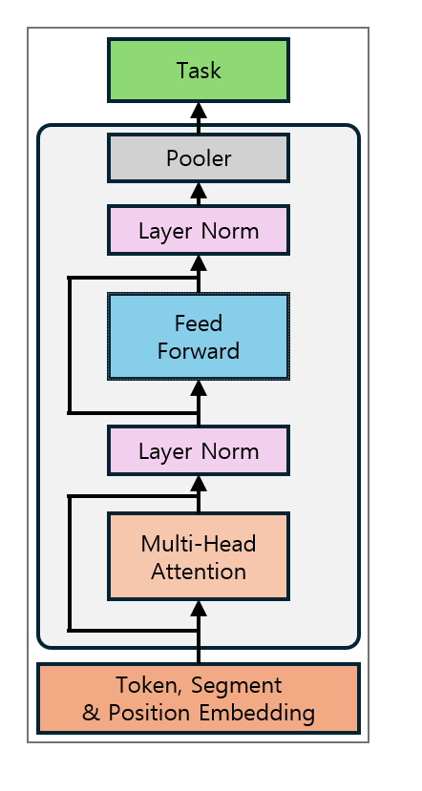
01
베이스 라인 생성(트랜스포머 모델)
모델: 인코더-디코더 구조 트랜스포머 모델 (포지셔널 인코딩 + 2층 인코더/디코더)
모델 규모: 총 파라미터 약 3,152,389개 (모든 레이어 Trainable)
전처리 방식
특수문자/공백 제거 (clean_text 함수)
[CLS] 및 [SEP] 토큰 추가
sin/cos 함수를 이용한 순서 정보 주입
최대 시퀀스 길이 128에 최적화
토크나이저: TensorFlow TextVectorization 레이어(소문자 변환 비활성화,공백 기반 단어 분할,최대 토큰 수 20,000개 유지)
하이퍼파라미터 : EPOCHS = 10 , BATCH_SIZE = 32, VOCAB_SIZE = 20000 , MAX_LEN = 128,
EMBED_DIM = 128, NUM_HEADS = 4, FF_DIM = 256, ENCODER/DECODER_LAYERS = 2,
DROPOUT_RATE = 0.3
해당 실험 전이나 후에 세운 가설:
포지셔널 인코딩을 도입하면 입력 문장의 단어 순서 정보를 더 잘 보존할 수 있을 것이라고 예
상했습니다. 인코더-디코더 구조를 적용하면 텍스트 내에서 복잡한 패턴이나 문맥적 상관관계
를 더 효과적으로 학습할 수 있을 것이라고 가정했습니다. 인코더와 디코더를 각각 2층으로 쌓
으면 단일층 구조에 비해 더 높은 수준의 추상화와 특징 추출이 가능할 것이라고 기대했습니다.
결과: val f1 score:0.8206 accuracy:1.0 loss:4.2434e-04
Val accuracy:0.8212 val loss:0.5370

Slide 3
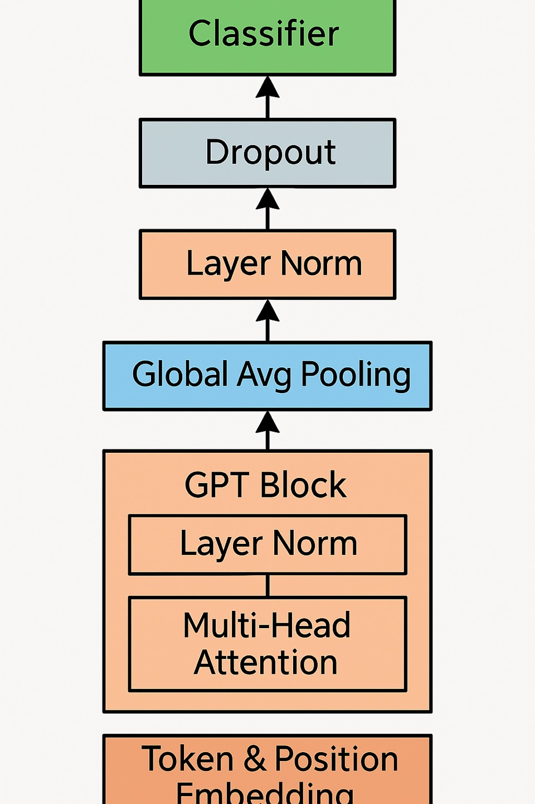
01
베이스 라인 생성(GPT-1 모델)
Public Score: 0.64339
모델: GPT-1 아키텍처 기반 텍스트 분류 커스텀 모델
모델 규모: 총 8,921,345개 파라미터 (전체 학습 가능)
전처리 방식:
연속 공백 제거(\s+)
<start>, <extract> 특수 토큰 추가26
5개 범주(협박, 갈취, 직장내괴롭힘, 기타괴롭힘, 일반) 레이블 인코딩
토크나이저: TensorFlow TextVectorization 레이어 사용(최대 어휘 수: 20,000,시퀀스 길이: 128,소문자 변환/구두점 제거 비활성화(standardize=None))
하이퍼파라미터: EMBED_DIM = 256, NUM_HEADS = 4, FF_DIM = 512, NUM_LAYERS = 4, BATCH_SIZE = 16, DROPOUT_RATE = 0.2
해당 실험 전이나 후에 세운 가설:
GPT-1의 디코더 전용 구조가 텍스트 생성 특성을 활용해 분류 성능 향상에 기여할 것
예상했습니다. 코사인 학습률 스케줄링이 안정적인 수렴을 유도할 것이라 예상했습니
다. 클래스 가중치 적용으로 데이터 불균형 문제 완화 가능할 것이라고 기대했습니다.
결과: val f1 score:0.8075 accuracy:0.9917 loss:0.0978
Val accuracy:0.8020 val loss:1.1436

Slide 4
01
베이스 라인 모델 성능 비교(트랜스포머 vs BERT 모델)
구분 | 트랜스포머 | BERT
구조 | 인코더-디코더 | 인코더 전용
학습 방식 | 처음부터 학습 | 사전학습+미세조정
문맥 이해 | 단방향/양방향 선택가능 | 양뱡향 문맥 분석
특수 토큰 | 사용자 정의 가능 | cls,sep등 표준화 토큰
대규모 사전학습(Pre-training)
-분류 과제에서는 이 사전학습된 지식을 바탕으로 소량의 데이터만 추가 학습(파인튜닝)해도 높은 성능을 냅니다
양방향 문맥 이해
-입력 문장의 앞뒤 모든 단어를 동시에 참고해 각 단어의 의미를 파악합니다(양방향 self-attention)
일반 트랜스포머(특히 디코더-only나 단방향 모델)는 한쪽 방향(왼쪽→오른쪽 등)만 참고하거나, 사전학습이 없으면 문맥 이해가 제한적입니다
BERT는 대규모 사전학습으로 언어 지식을 내재화하고, 양방향 문맥을 모두 활용해 의미를 파악하며, 다양한 과제에 쉽게 전이학습이 가능하기 때문에 트랜스포머 모델보다 좋아 BERT모델을 베이스 라인 모델로 선택했습니다.

Slide 5
01
베이스 라인 모델 성능 비교(GPT-1 vs BERT 모델)
구분 | GPT-1 | BERT
구조 | 디코더 전용 | 인코더 전용
학습 방식 | 처음부터 학습 | 사전학습+미세조정
문맥 이해 | 단방향 순차 생성 | 양뱡향 문맥 분석
특성 | 텍스트 생성 | 분류/추출 작업
전처리 | TextVectorization | KLUE BERT
BERT는 모든 단어의 양방향 관계를 동시에 분석해 표현의 은유적 의미를 포착할 수 있다라고 예측을 하고, 이전 단어만 참고해 문맥을 예측하므로 맥락의 복합적 관계 해석에 한계가 있다고 판단하였습니다. 또한 베이스 라인에서 gpt-1모델에는 사전학습을 넣지 않아 정확한 비교가 어려울 수 있으나,그럼에도 bert모델이 분류/추출에 더 성능이 좋고,실제로 캐글점수 또한 BERT모델이 더 성능이 좋아 BERT모델을 최종 베이스 라인 모델로 선택했습니다.

Slide 6
01
추가 실험-모델 성능 향상
BERT모델은 인코더만 사용하고 GPT모델은 디코더만 사용해서 둘이 성능이 크게 차이가 나지않는다면 둘의 장점을 결합해서 사용한다면 모델이 성능이 올라가지 않을까라는 의문점을 가지고 둘이 같이 쓸 수 있는 모델을 생각했습니다. "GPT or BERT: why not both?＂의 실험내용을 근거로 하이브리드 모델을 생성하였습니다.(gpt-2를 사용)
참조(https://aclanthology.org/2024.conll-babylm.24.pdf)
BERT모델과의 변경,차이점
 | BERT | BERT+GPT2
임베딩 | BERT 임베딩 | BERT 임베딩 + GPT-2 임베딩
메인 구조 | BERT 인코더(양방향) | BERT 인코더(양방향) + GPT-2 디코더(단방향) 동시 사용
특징 추출 | [CLS] 토큰 임베딩 | [CLS] 임베딩(BERT) + 마지막 토큰 임베딩(GPT-2)
특징 융합 | 없음 ([CLS]만 사용) | BERT와 GPT-2 임베딩을 Concatenate 후 추가 Fusion 레이어 통과
분류 헤드 | [CLS] → Dense → Softmax | Fusion 결과 → Dense → Softmax
사전학습 | BERT만 사전학습, 파인튜닝 | BERT, GPT-2 모두 사전학습, 파인튜닝
파인튜닝 | BERT 전체 또는 일부 파인튜닝 | BERT, GPT-2 모두 파인튜닝

Slide 7
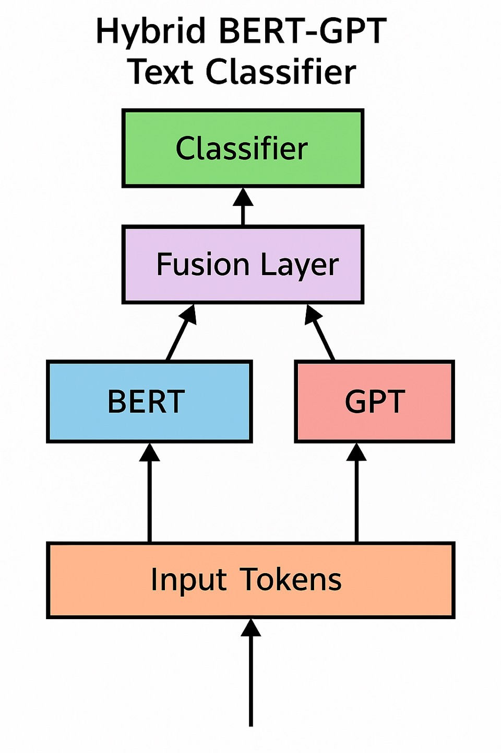
01
추가 실험- 모델 성능 향상(BERT + GPT2 모델)
모델: BERT와 GPT-2를 결합한 하이브리드 텍스트 분류 모델
모델 규모: 약 235,000,000개 파라미터 (BERT 110M + GPT-2 124M + 융합 레이어)
전처리 방식:
텍스트 토큰화 및 최대 길이(128) 조정
패딩(padding='max_length')으로 고정 길이 유지
긴 문장은 잘라내기(truncation=True)
토큰나이저:BERT 토크나이저 사용 ('bert-base-uncased’)(WordPiece 알고리즘 기반 서브워드 토큰화,대소문자 구분 없음(uncased 버전))
하이퍼파라미터 설정값:
BATCH_SIZE = 16
EPOCHS = 5
LEARNING_RATE = 2e-5
MAX_LEN = 128
특징 융합 차원: 1536 → 512
드롭아웃 비율: 0.3
옵티마이저: Adam
해당 실험 전이나 후에 세운 가설:
BERT의 양방향성(bidirectional)과 GPT-2의 단방향성(unidirectional) 특성을 결합하면 각 모델의 장점을 활용해 더 높은 분류 성능을 얻을 수 있을 것입니다.
BERT의 [CLS] 토큰 표현과 GPT-2의 마지막 토큰 표현을 융합하여 문맥 이해력과 예측력을 모두 향상시킬 수 있을 것입니다.
특징 융합 레이어(Fusion Layer)가 두 모델의 표현을 효과적으로 통합해 분류 정확도를 높일 것입니다.
결과: x

Slide 8
01
추가 실험- 모델 성능 향상
 | BERT | RoBERTa
모델종류 | BERT-base, TFBertForSequenceClassification | RoBERTa-base, AutoModelForSequenceClassification
토크나이저 | klue/bert-base 토크나이저 | klue/roberta-base 토크나이저
프레임워크 | TensorFlow/Keras | PyTorch/HuggingFace Transformers
파인튜닝 | BERT 인코더 전체 동결, 분류기만 학습 | 전체 RoBERTa 모델 파인튜닝
데이터 증강 | 없음 | 문장 순서 뒤집기, 일부 삭제, 조사 변경 등 다양한 증강
검증 방식 | 단일 검증셋 (train/val split) | 5-Fold 교차검증 + Hard Voting 앙상블
배치/에폭 | 배치 8, 최대 50에폭, EarlyStopping | 배치 64,에폭 5
BERT모델과 비슷하지만 성능이 더 좋은 모델을 찾다 RoBerta모델이 더 좋은 성능을 낼
수 있다는 사실을 알게 되고,RoBerta로 변경 참조(https://www.corestratai.com/post/comparative-study-on-bert-and-roberta-based-sentiment-analysis)
BERT모델과의 변경,차이점
성능 향상: RoBERTa의 구조적 개선과 전체 파인튜닝, 데이터 증강, 교차검증, 앙상블로 인해 F1-score 및 예측 안정성이 BERT 단독 모델 대비 뚜렷이 향상될 수 있습니다.
일반화 능력: 다양한 데이터 증강과 합성 데이터, 교차검증 적용으로 실제 배포 환경에서도 견고한 성능을 기대할 수 있습니다.
클래스 불균형 대응: 증강 및 합성 데이터로 소수 클래스의 인식률이 개선됩니다.
예측 신뢰성: Hard Voting 앙상블로 개별 모델의 편향을 줄이고, 더 일관된 결과를 제공합니다.

Slide 9
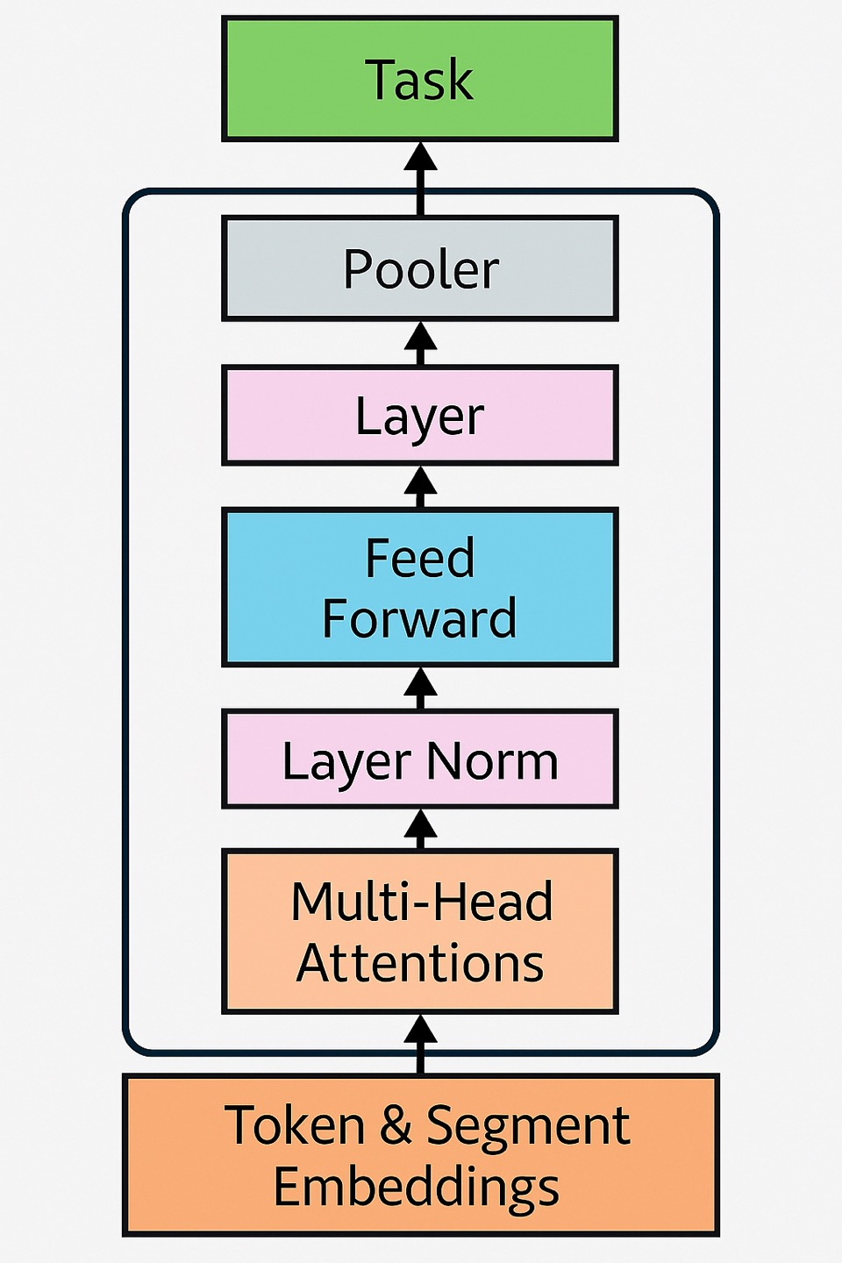
01
추가 실험-모델 성능 향상(RoBERTa 모델)
해당 실험 전이나 후에 세운 가설:
모든 단어의 양방향 관계를 동시에 분석해 표현의 은유적 의미를 포착할 수 있을 것입니다.
데이터 증강과 교차검증을 통해 과적합을 방지하고 일반화 성능을 향상시킬 수 있을 것입니다.
합성 데이터를 추가하여 클래스 불균형 문제를 완화할 수 있을 것입니다.
앙상블 기법(Hard Voting)이 단일 모델보다 더 안정적인 예측을 제공할 것입니다.
결과:
accuracy: 0.92,macro avg: precision 0.90, recall 0.91, f1-score 0.90,weighted avg: precision 0.92, recall 0.92, f1-score 0.92
Public Score: 0.71484
모델: KLUE/RoBERTa-base 사전학습 모델 기반 텍스트 분류기 (5-Fold 교차검증 앙상블)
모델 규모: 약 124,647,170개 파라미터 (대부분 사전학습된 비훈련 파라미터)
전처리 방식:
텍스트 정규화 (\s+ → 단일 공백으로 변환, 양쪽 공백 제거)
클래스명 표준화 및 정수 인코딩 (협박:0, 갈취:1, 직장내괴롭힘:2, 기타괴롭힘:3, 일반:4)
데이터 증강: 문장 순서 뒤집기, 문장 일부 삭제, 조사 변경(은→는, 이→가) 등 적용
일반 대화 합성 데이터 1,000개 추가
토큰나이저: KLUE/RoBERTa-base 토크나이저 사용(max_length=128, truncation=True, padding='max_length' 설정,한국어 특화 WordPiece 알고리즘 기반 서브워드 토큰화)
하이퍼파라미터 설정값:MAX_LEN = 128,BATCH_SIZE = 64,LEARNING_RATE = 1e-5,WEIGHT_DECAY = 1e-6,EPOCHS = 5,MODEL_NAME = "klue/roberta-base",N_FOLDS = 5 (5개 폴드 교차검증),RANDOM_SEED = 42,AUGMENT_K = 1 (데이터 증강 계수)

Slide 10
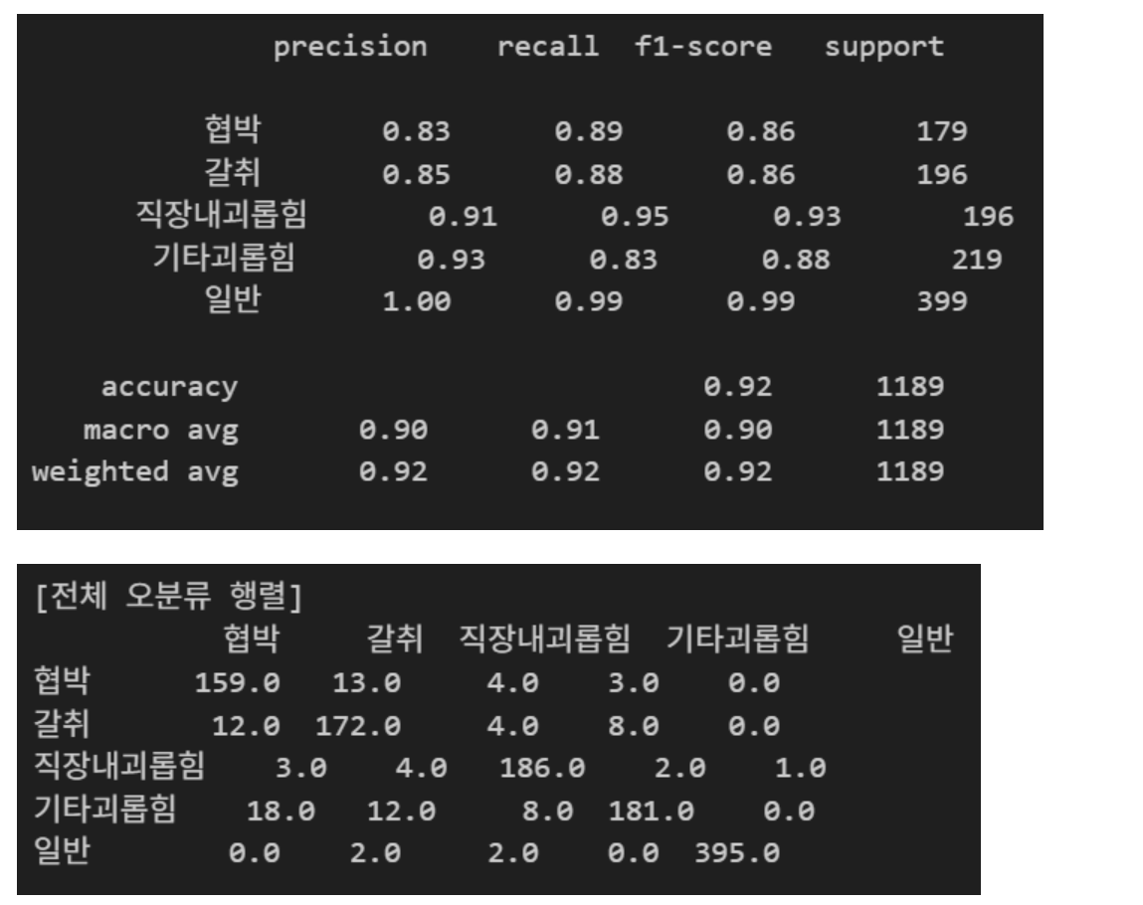
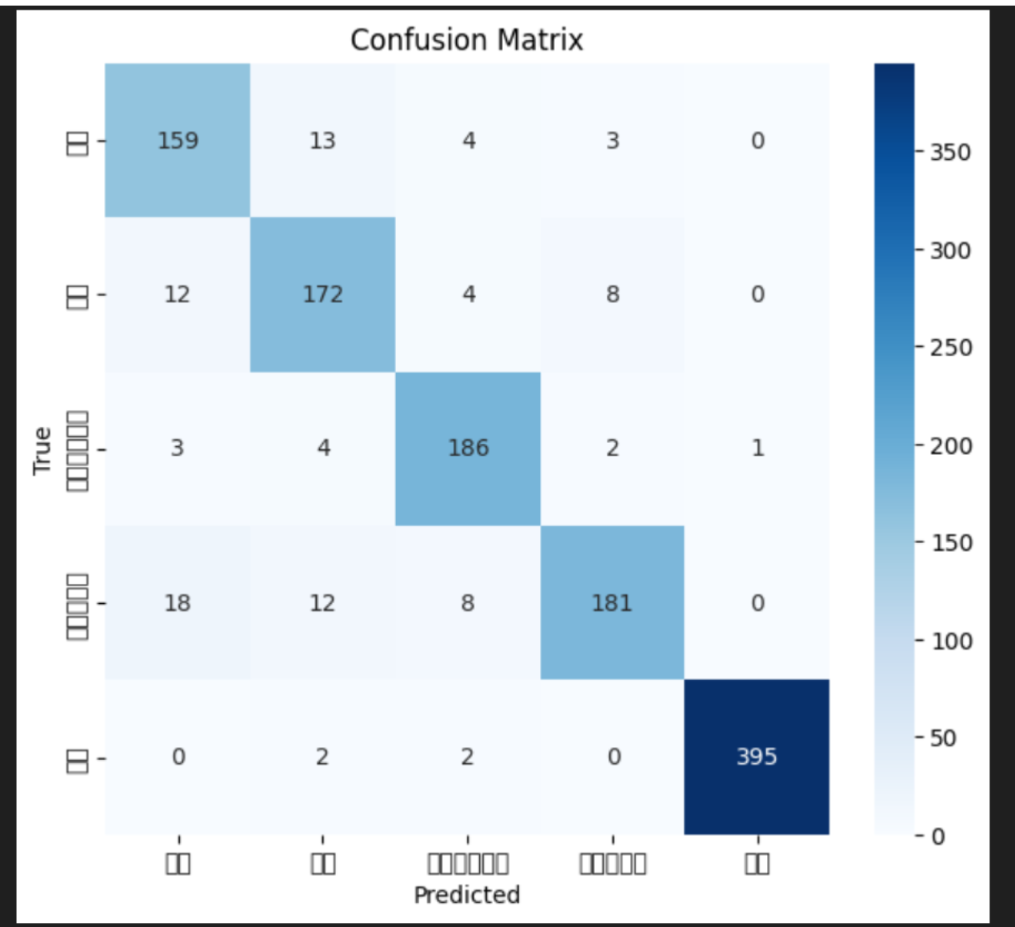
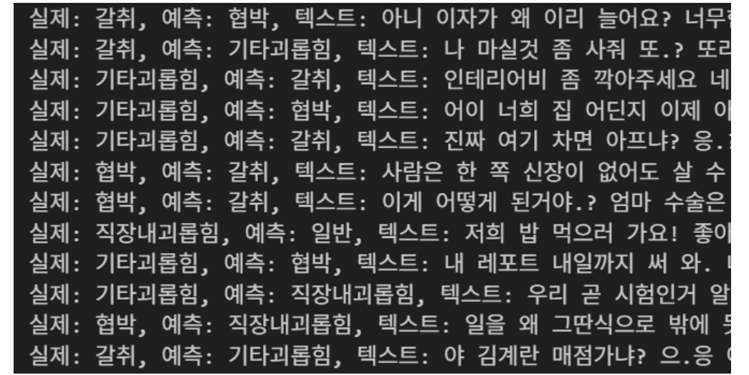
01
추가 실험- 분석
해당 실험 전이나 후에 세운 가설:
일반데이터를 분류 개수가 다른 클래스에 비해 현저히 적어,임계값을 조정하여 명확한 일반 클래스만 분류하는 것이 아니라 애매한 일반 클래스도 같이 분류를 할 수 있게 조정,이중분류 이후 다중분류에서 더 명확한 기준을 주어 전체적인 정확도가 오르게 설정하는 것이 정확도 상승의 방법이라고 판단하였습니다.
약5%이상의 정확도 상승을 예측한다.
결과: x

